Slide 1
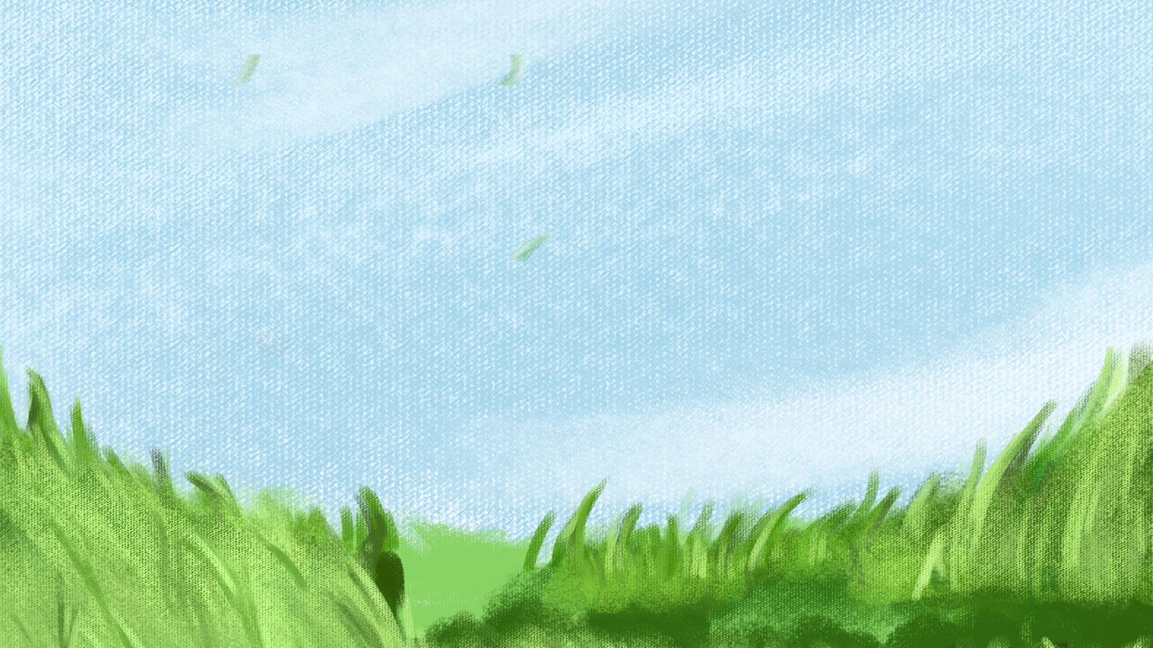
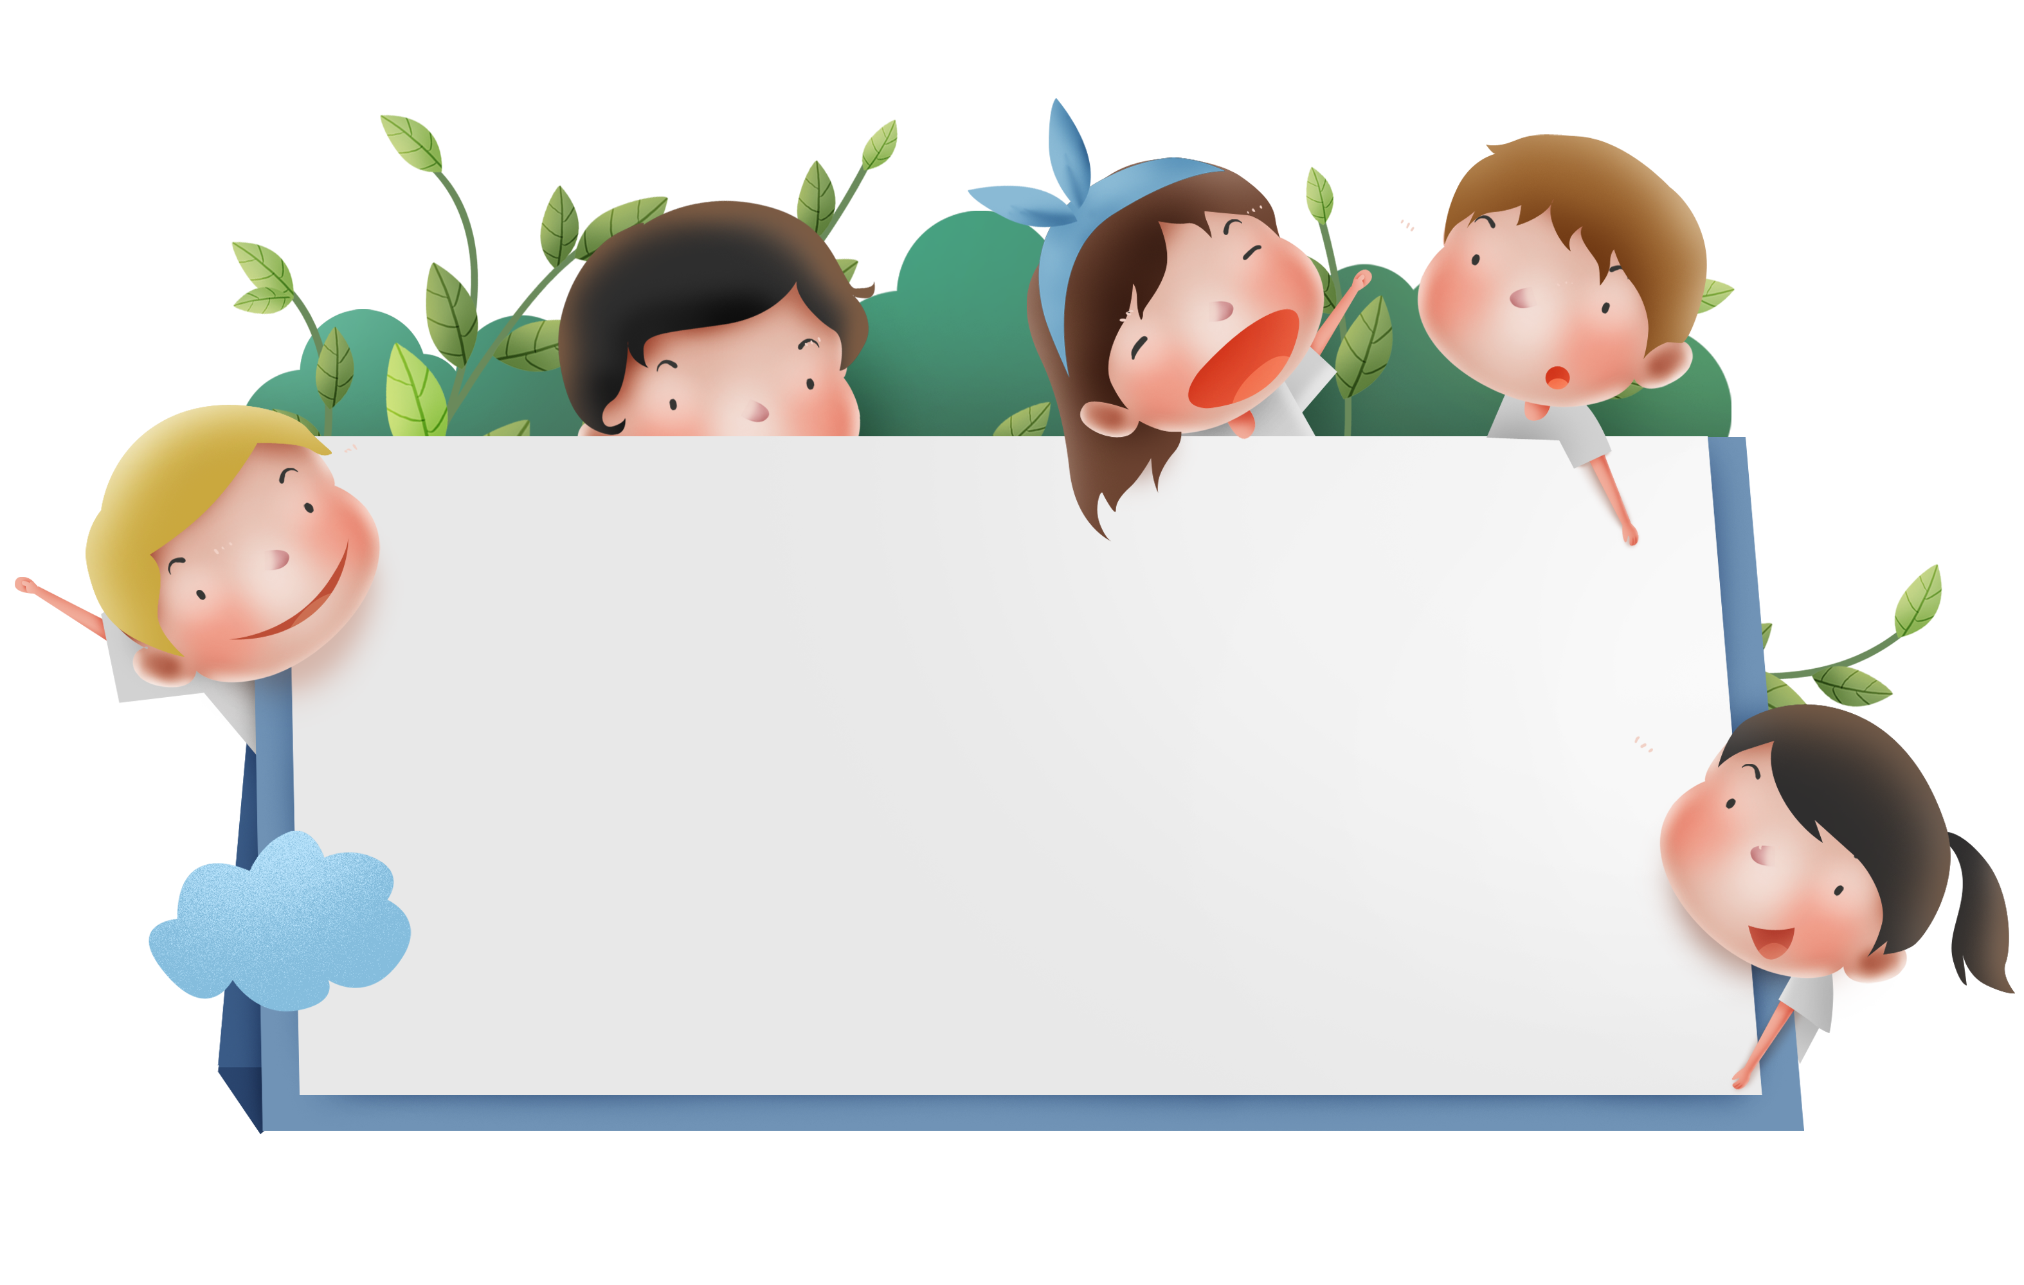
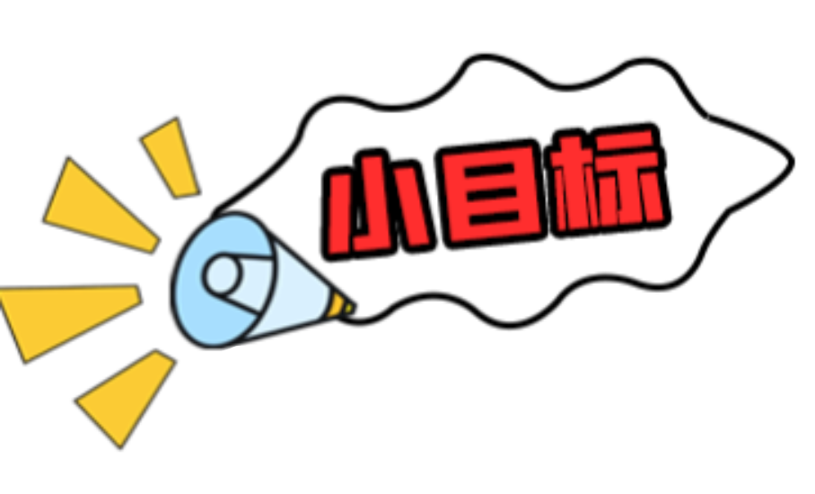


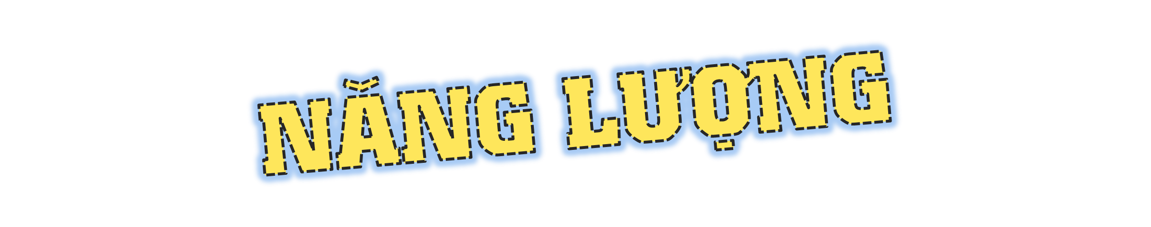


Slide 2
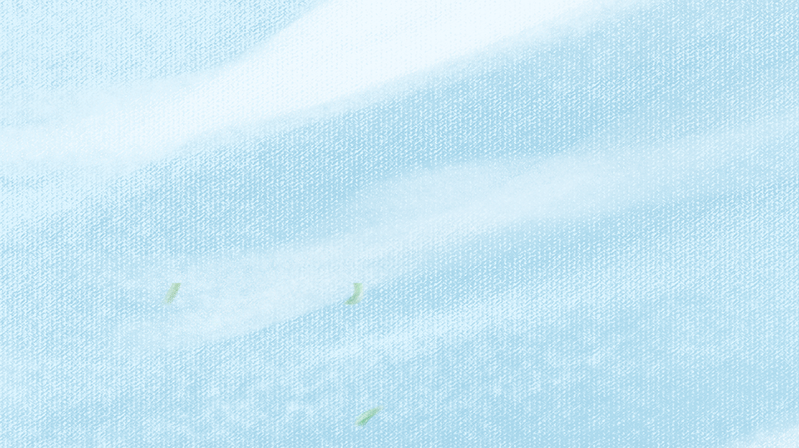
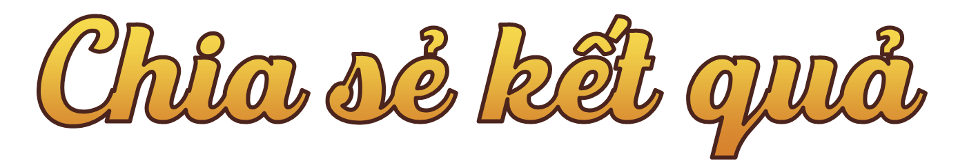
Vật cho ánh sáng truyền qua
Vật cản
ánh sáng
Vật dẫn nhiệt
kém
Vật dẫn nhiệt tốt
tấm kính
trong
quyển sách,
xoong nhôm,
cánh cửa gỗ
quyển sách, cánh cửa gỗ,
tấm kính trong
xoong nhôm

Slide 3
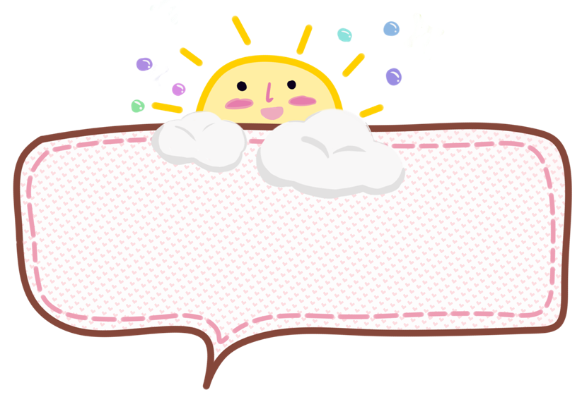

Di chuyển con rối lại gần màn hình.
Có 2 cách
Di chuyển ra xa con rối.

